Slide 1


ParkPie
Uma solução simples e moderna para aluguel de vagas de estacionamentos ou garagens

Slide 2

Visão Geral
Nos tempos atuais, com o crescimento do uso de transporte, seja devido a trabalho, estudos e até mesmo lazer e viagens, a demanda por vagas de estacionamento só vem aumentando. Com base neste problema, a minha equipe realizou um estudo para encontrar uma solução para este desafio.
A proposta se baseia na criação de uma Startup com foco na criação de um aplicativo do qual será possível cadastrar estacionamentos e garagens e vagas sem uso.
Dentre os objetivos estabelecidos, destacam-se:
Construir um Aplicativo conectado ao GPS do dispositivo que permita
o usuário alugar vagas com antecedência;
Construir uma infraestrutura que permita o usuário cadastrar e
alugar vagas e garagens para outros usuários;
Criar parcerias com estacionamentos da região para auxiliar no marketing;
Criar um sistema de créditos para atuar como um parquímetro em
que o usuário pague para o tempo de uso em que ele usou o estacionamento;
Criar uma área para atendimento aos usuários;

Slide 3
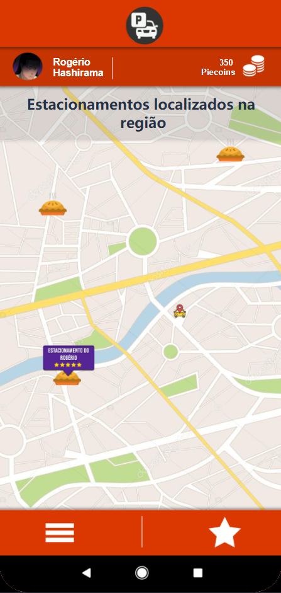
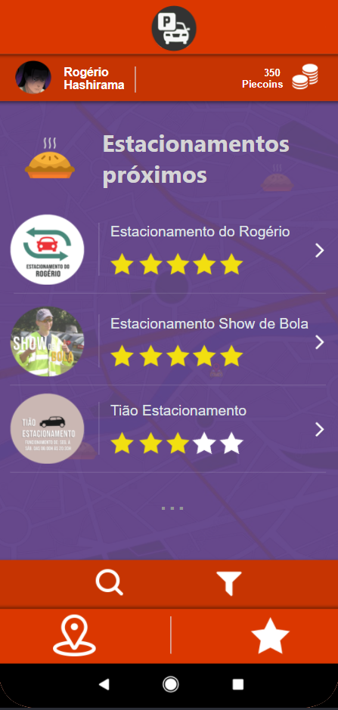
Protótipo

Slide 4
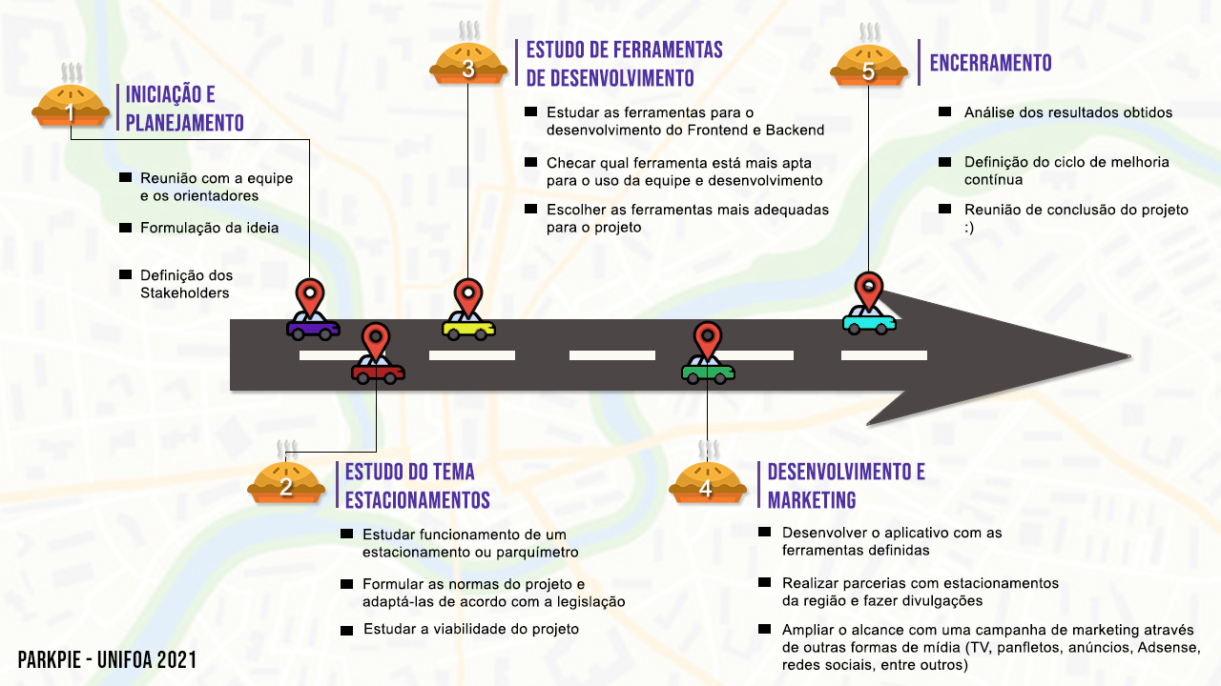
Plano de Desenvolvimento

Slide 5
Resultados Esperados
Esperamos não somente auxiliar o usuário no processo de reserva de vagas, mas também melhorar o tráfego urbano e possibilitar a abertura e expansão de mais estabelecimentos próprios para estacionamento e locais destinados para vagas. Portanto, a equipe pretende gerar satisfação ao cliente final, modernizar o sistema atual de estacionamento e por fim, impactar positivamente no fluxo de veículos das cidades e metrópoles, que crescem cada vez mais.

Slide 6
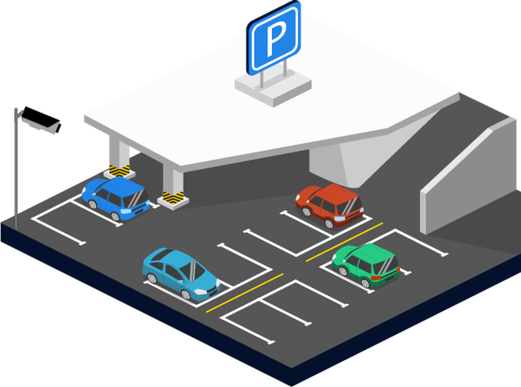
Equipe
Alex
Guilherme
Gabrielle
Lincoln

